Slide 1

Analisis Perilaku Belanja Pelanggan
Proyek ini menganalisis perilaku belanja pelanggan menggunakan data transaksi dari 3.900 pembelian di berbagai kategori produk. Tujuannya adalah mengidentifikasi pola pengeluaran, segmen pelanggan, preferensi produk, dan perilaku berlangganan untuk mendukung pengambilan keputusan strategis bisnis.

Slide 2

Ringkasan Proyek & Dataset
Tujuan Utama
Mengidentifikasi pola pengeluaran, segmen pelanggan, preferensi produk, dan perilaku berlangganan untuk pengambilan keputusan strategis.
Dataset
3.900 baris, 18 kolom
Fitur: Demografi, Pembelian, Perilaku Belanja
37 nilai hilang di 'Review Rating'

Slide 3

Eksplorasi Data Analysis dengan Python
Kami memulai dengan persiapan dan pembersihan data menggunakan Python untuk memastikan kualitas data sebelum analisis lebih lanjut.
Langkah-langkah Utama:
Data Loading: Mengimpor dataset menggunakan pandas.
Eksplorasi Awal: Memeriksa struktur dan statistik ringkasan data.
Penanganan Data Hilang: Mengisi nilai null di 'Review Rating' dengan median per kategori.
Standarisasi Kolom: Mengubah nama kolom ke snake case.
Feature Engineering: Membuat kolom 'age_group' dan 'purchase_frequency_days'.
Pemeriksaan Konsistensi: Memverifikasi dan menghapus kolom 'promo_code_used'.
Integrasi Database: Memuat DataFrame ke PostgreSQL untuk analisis SQL.

Slide 4

Analisis Data Menggunakan SQL: Wawasan Bisnis
Analisis terstruktur di PostgreSQL memberikan wawasan mendalam tentang transaksi bisnis.
1
2
Pendapatan Berdasarkan Jenis Kelamin
Pengguna Diskon High-Spending
Membandingkan total pendapatan dari pelanggan pria vs. wanita.
Mengidentifikasi pelanggan yang menggunakan diskon tetapi tetap menghabiskan lebih dari rata-rata.
3
4
5 Produk Teratas Berdasarkan Rating
Perbandingan Jenis Pengiriman
Menemukan produk dengan peringkat ulasan rata-rata tertinggi.
Membandingkan rata-rata jumlah pembelian antara pengiriman Standar dan Ekspres.

Slide 5
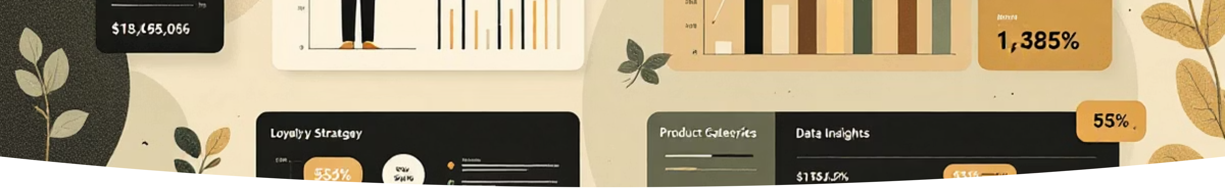
Wawasan SQL Lanjutan
Melanjutkan analisis SQL untuk mengungkap lebih banyak pola perilaku pelanggan.
1
2
Pelanggan Berlangganan vs. Non-Berlangganan
Produk Bergantung Diskon
Membandingkan rata-rata pengeluaran dan total pendapatan berdasarkan status langganan.
Mengidentifikasi 5 produk dengan persentase pembelian diskon tertinggi.
3
4
Segmentasi Pelanggan
3 Produk Teratas per Kategori
Mengelompokkan pelanggan ke segmen Baru, Kembali, dan Loyal berdasarkan riwayat pembelian.
Mencantumkan produk yang paling banyak dibeli dalam setiap kategori.

Slide 6
Analisis Mendalam: Pembeli Berulang & Pendapatan Usia
Dua area fokus penting dalam analisis SQL adalah perilaku pembeli berulang dan kontribusi pendapatan dari kelompok usia yang berbeda.
Pembeli Berulang & Langganan
Pendapatan Berdasarkan Kelompok Usia
Kami memeriksa apakah pelanggan dengan lebih dari 5 pembelian lebih cenderung berlangganan. Ini membantu memahami hubungan antara loyalitas dan adopsi langganan.
Menghitung kontribusi pendapatan total dari setiap kelompok usia. Ini penting untuk menargetkan kampanye pemasaran secara efektif.
No
2518
Young Adult
62143
Yes
958
Middle-aged
59197
Adult
55978
Senior
55763

Slide 7
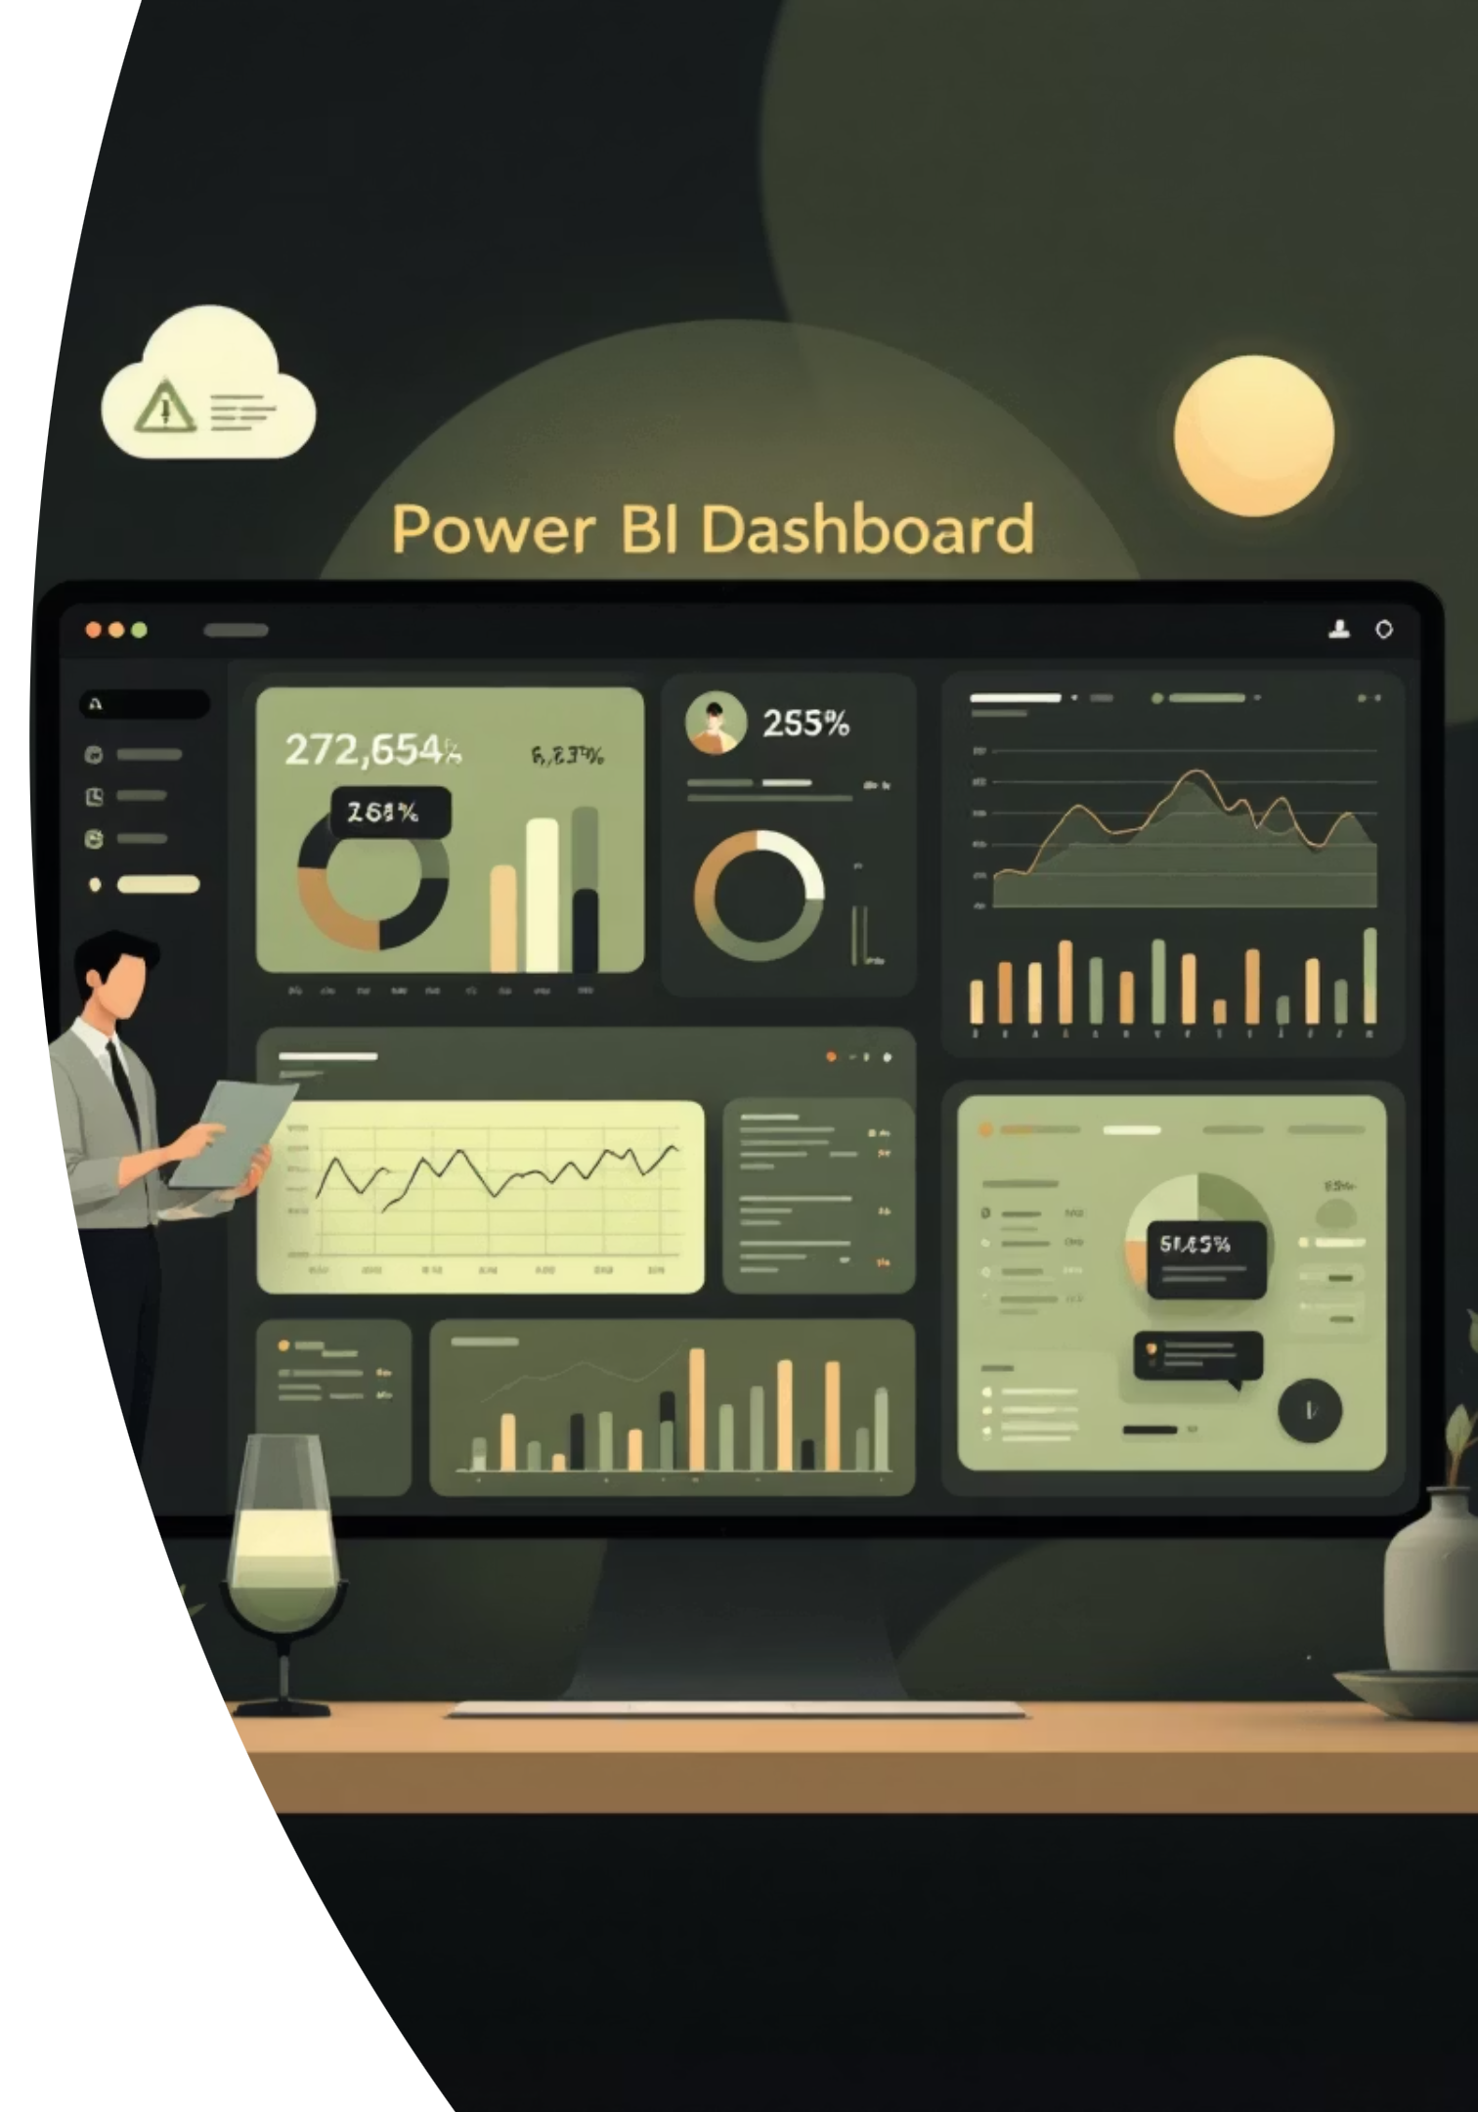
Dashboard Interaktif di Power BI
Untuk menyajikan wawasan secara visual dan mudah dipahami, kami membangun dashboard interaktif menggunakan Power BI.
Dashboard ini memungkinkan pengguna untuk menjelajahi data, mengidentifikasi tren, dan membuat keputusan berbasis data dengan cepat dan efisien.

Slide 8
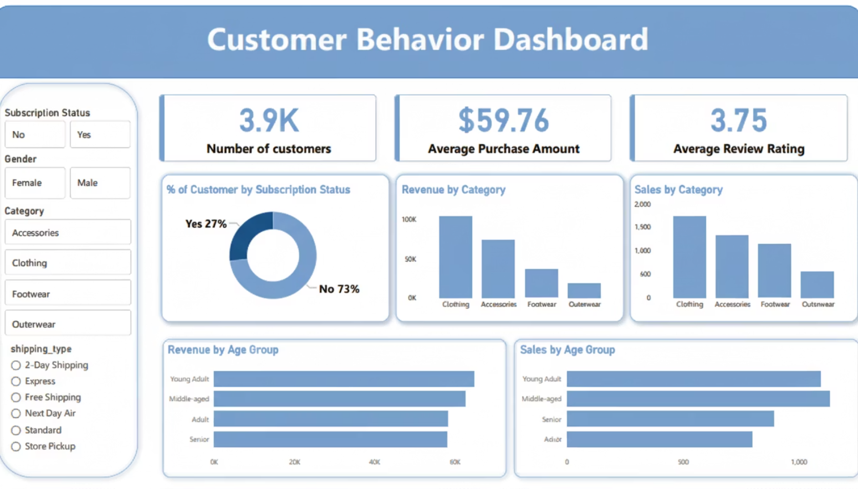
Visualisasi Dashboard Power BI Lengkap
Dashboard interaktif menampilkan metrik kunci dan insights dari analisis perilaku belanja pelanggan dengan berbagai visualisasi data.

Slide 9




Rekomendasi Bisnis Strategis
Berdasarkan analisis data yang komprehensif, kami merumuskan beberapa rekomendasi bisnis utama.
Tingkatkan Langganan
Program Loyalitas Pelanggan
Promosikan manfaat eksklusif untuk pelanggan berlangganan guna meningkatkan retensi dan pendapatan berulang.
Berikan hadiah kepada pembeli berulang untuk mendorong mereka menjadi pelanggan "Loyal".
Tinjau Kebijakan Diskon
Seimbangkan peningkatan penjualan dengan pengendalian margin untuk profitabilitas yang optimal.

Slide 10




Rekomendasi Bisnis Lanjutan
Melanjutkan rekomendasi untuk mengoptimalkan strategi produk dan pemasaran.
Penempatan Produk
Pemasaran Bertarget
Sorot produk terlaris dan berperingkat tinggi dalam kampanye pemasaran untuk menarik lebih banyak pelanggan.
Fokuskan upaya pada kelompok usia dengan pendapatan tinggi dan pengguna pengiriman ekspres untuk efisiensi kampanye.
Optimasi Berkelanjutan
Terus pantau data dan sesuaikan strategi untuk pertumbuhan bisnis yang berkelanjutan.

Slide 11

Kesimpulan: Mengubah Data Menjadi Tindakan
Analisis perilaku belanja pelanggan ini memberikan dasar yang kuat untuk keputusan bisnis yang lebih cerdas dan strategis. Dengan memahami pelanggan, bisnis dapat mengoptimalkan penawaran, meningkatkan loyalitas, dan mendorong pertumbuhan.

